Slide 1


单片机原理与应用
第二章 MCS51单片机硬件结构
● 教学目标：
内部结构与外部引脚功能
单片机的存储器组织
单片机输入输出端口的结构与功能
● 学习要求：
掌握MCS—51系列单片机的外部引脚功能 掌握单片机存储器的构成与编址方式 掌握输入输出端口的功能
掌握振荡电路与复位电路的功能

Slide 2
单片机原理与应用
第二章 MCS51单片机结构和原理
2.1 MCS-51单片机的结构
2.2 单片机的引脚及其功能
2.3 MCS-51存储器配置
2.4 CPU时序
2.5 单片机复位电路设计
2.6 输入输出端口结构
Notes:
123

Slide 3
单片机原理与应用
2.1 MCS-51单片机的组成结构
基本组成
■ MCS--51系列单片机是美国Intel公司在1980年推出的8位单片机 ，包含51和52两个子系列。
51子系列的典型产品有8031，8051和8751三种机型
52子系列包括8032，8052和8751三种机型
目前有多家著名半导体购买了核，加上自己的外围，生产多种兼容芯片。
不同型号MCS-51单片机CPU处理能力和指令系统完全兼容，只是存储器和I/O接口的配置有所不同。

Slide 4
单片机原理与应用
MCS-51单片机的组成 ：
（1）8位CPU；
（2）振荡频率1.2～12MHZ；
（3）128个字节的片内数据存储器（片内RAM）；
（4）21个专用寄存器；
（5）4KB的片内程序存储器（8031无）；
（6）8位并行I/O口P0，P1，P2，P3；
（7）一个全双工串行I/O口；
（8）2个16位定时器/计数器；
（9）5个中断源，分为2个优先级；

Slide 5
89C51单片机结构框图
外部时钟源
外部事件计数
振荡器和时序
OSC
程序存储器
4KBROM
数据存储器
256B RAM/SFR
2×16位
定时器/计数器
89C51
CPU
64KB 总线
扩展控制器
可编程I/O
可编程全双工
串行口
内中断
控制
串行通信
外中断
并行口

Slide 6

单片机原理与应用
由 中央处理单元（CPU）、存储器（ROM及RAM）和I/O接口组成。
MCS-51单片机内部详细结构如下图所示。

Slide 7
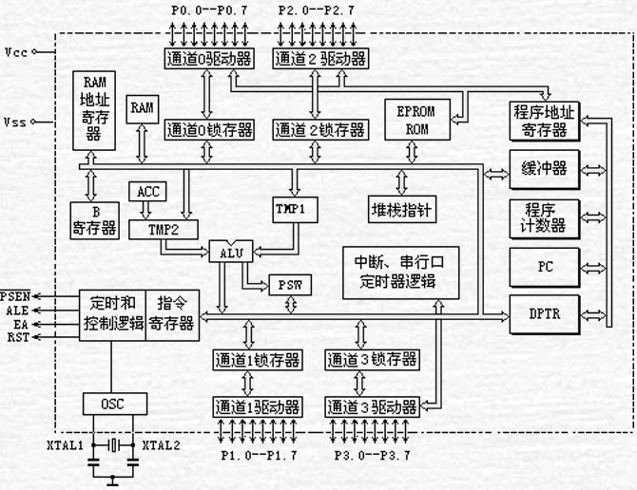
单片机原理与应用
MCS-51单片机的内部详细结构如下图所示：

Slide 8
单片机原理与应用
(一) CPU内部结构
CPU是单片机的核心，由运算器和控制器等部件组成
运算器
运算器以8位算术/逻辑运算部件ALU为核心，加上通过内部总线而挂在其周围的暂存器TMP1、TMP2、累加器ACC、寄存器B、状态标志寄存器PSW以及布尔处理器组成整个运算器的逻辑电路。

Slide 9
单片机原理与应用
1．算术逻辑运算单元ALU (8位)
ALU能完成+、–、×、÷算术运算，与、或、非、异或 、循环移位等逻辑运算。ALU只能进行运算不能寄存数据，数据应先放在ACC中或其他寄存单元中。运算时先将数据送到TMP1、TMP2中，再经ALU运算处理，运算后结果经内部总线送回ACC中或其他寄存单元中。 累加器A在数据传输和处理过程中起着十分重要的作用。

Slide 10
单片机原理与应用
2．寄存器阵列
(1)工作寄存器R₀～R₇ (8位)
暂存运算数据和中间结果。
4个工作寄存器区，工作寄存器0区～3区。每个区均含8个寄存器R₀～R₇ 。
用PSW中的两位PSW.4和PSW.3来切换工作寄存器区，选用一个工作寄存器区进行读写操作。

Slide 11
单片机原理与应用
(2)累加器ACC(8位)
需要ALU处理的数据和计算结果多数要经过A累加器
(3)寄存器B(8位)
与A累加器配合执行乘、除运算。也可用作通用寄存器。

Slide 12
单片机原理与应用
(4)程序状态字PSW(8位)
存放ALU运算过程的标志状态
Cy AC F0 RS1 RS0 OV — P
（1）进位标志C（PSW.7）
表示运算是否有进位（借位），有“1”，否则“0”，很多算术逻辑运算指令都会影响
（2）辅助进位标志AC（PSW.6）
做加减运算时，若低半字节有进位（借位）则AC=1，主要用于BCD运算调整时。
（3）软件标志FO（PSW.5）
由用户定义，可置位、清0、测试

Slide 13
单片机原理与应用
（4）工作寄存器组选择位RS1、RS0（PSW.4，PSW.3）：
RS1 RS0 工作寄存器组 片内RAM地址
0 0 第0组 00H～07H
0 1 第1组 08H～0FH
1 0 第2组 10H～17H
1 1 第3组 18H～1FH
单片机上电复位后，RS1RS0=00。

Slide 14
单片机原理与应用
（5）溢出标志OV（PSW.2）
运算结果超出机器所能表示的范围时称溢出。溢出是指有符号数运算时，数值超过了+127---128。 OV=Cy₇⊕Cy₆，补码运算产生溢出OV=1，否则OV=0
（6）奇偶标志P（PSW.0）
P反映执行指令后累加器A中1的个数的奇偶,若A中1的个数为奇数，则P=1，若 A中1的个数为偶数，则P=0。

Slide 15
单片机原理与应用
例：分析执行下列指令序列后，A、C、AC、OV、P的内容是什么？
MOV A，#79H
ADD A，#58H
该指令功能是将79H+58H→A。计算过程如下：
（79H） 01111001
+（58H） 01011000
————————————
（D1H） 11010001
A=D1H最高位无进位，Ｃ=0；低半字节有进位，AC=1；OV=1，发生溢出；A中1的个数为偶数，P=0。

Slide 16
单片机原理与应用
3. 布尔处理机
有相应的指令系统，可提供17条位操作指令，硬件上有自己的“累加器”，即进位位C，也有自己的位寻址空间

Slide 17

单片机原理与应用
控制器
以定时控制逻辑为中心，包括指令寄存器IR、指令译码器ID、程序计数器PC(16位)、数据指针DPTR、堆栈指针SP以及RAM地址寄存器、16位地址缓冲器
CPU总是按PC的指示读取程序。PC可自动加1。因此CPU执行程序一般是顺序方式。当发生转移、子程序调用、中断和复位等操作，PC被强制改写，程序执行顺序也发生改变。
复位时，PC=0000H。

Slide 18
单片机原理与应用
指令寄存器IR和指令译码器ID：由PC中的内容指定ROM地址，取出来的指令经指令寄存器IR送至指令译码器ID，由ID对指令译码产生一定序列的控制信号，以执行指令所规定的操作
振荡器及定时电路：8051单片机内有振荡电路，只需外接石英晶体和频率微调电容。同其他计算机一样，在基本节拍的控制下协调的工作。

Slide 19
单片机原理与应用
数据指针DPTR(16位)
存放片外存储器地址，作为片外存储器的指针。可分成两个8位寄存器DPH、DPL使用。
堆栈指针SP(8位)
堆栈是按“先进后出”原则存取数据的存储区。
MCS-51堆栈设在片内RAM区。数据入栈/出栈时，SP自动加1/减 1，其内容始终为栈顶地址。
复位时 SP=07H。

Slide 20
单片机原理与应用
(二) 存储器
8051片内有ROM程序存储器和RAM数据存储器两类，他们有各自独立的存储地址空间，这与微机的存储器配置方式不同。
片内ＲＡＭ前１２８字节用于存放运算的中间结果、数据暂存以及数据缓冲；后１２８自节空间未全用，是特殊功能寄存器空间
MCS-51的寄存器在片内RAM都有映像地址。使用时，既可用寄存器名，也可用对应单元地址。

Slide 21
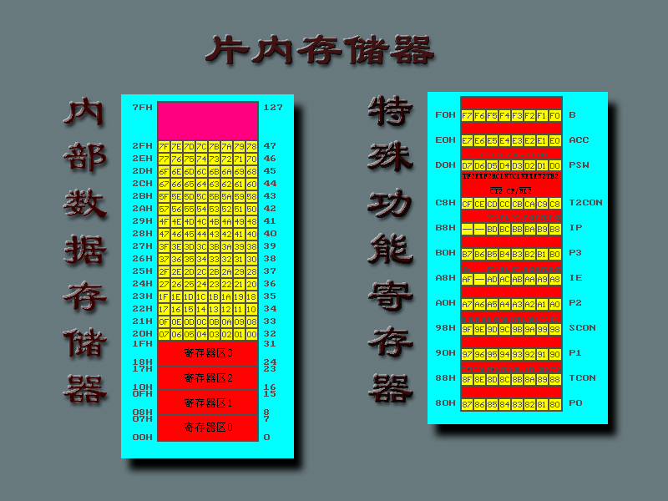
单片机原理与应用

Slide 22
(三) Ｉ／Ｏ接口
单片机原理与应用
89C51有四个8位并行I/O接口P0～P3。
它们都是双向端口，每个端口各有8条I/O线。
P0-P3口四个锁存器同RAM统一编址，可作为SFR来寻址。

Slide 23
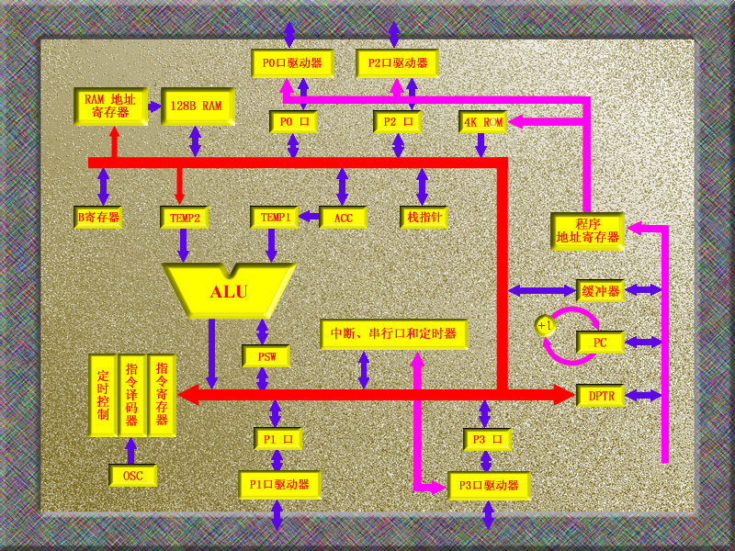
单片机原理与应用
内部结构

Slide 24
单片机原理与应用
第二章 MCS51单片机结构和原理
2.1 MCS-51单片机的结构
2.2 单片机的引脚及其功能
2.3 MCS-51存储器配置
2.4 CPU时序
2.5 单片机复位电路设计
2.6 输入输出端口结构

Slide 25

单片机原理与应用
8051、8052引脚是相互兼容的，均采用40脚DIP封装，因受引脚数目限制，不少引脚具有第二功能。
目前也有简化封装，如1051、2051，采用20脚DIP封装，减少P0、P2口16条引脚。
44脚PLCC封装
芯片封装有70余种

Slide 26
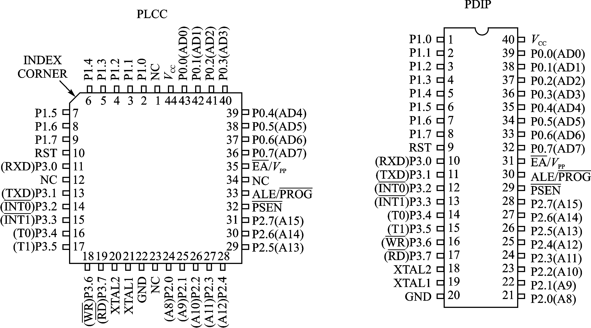
单片机原理与应用

Slide 27
单片机原理与应用
电源引脚：Vcc和Vss
时钟电路引脚：XTAL1和XTAL2
控制信号引脚RST、ALE、PSEN和EA
I/O端口P0、P1、P2和P3

Slide 28

单片机原理与应用
XTAL1
单片机
XTAL2
引脚功能简要说明：
电源 V_{CC}、V_{SS}
V_{CC} +5V工作电源
V_{SS} 接地端
时钟 XTAL_{1 、}XTAL₂
XTAL₂振荡电路反向放大输出端：若需采用外部时钟电路时，该引脚输入外部时钟脉冲。89C51/8031正常工作时，该引脚应有脉冲信号输出
XTAL₁振荡电路反向放大输入端：在采用外部时钟时，该引脚接地
时钟频率: 范围要求在1.2MHz～12MHz之间

Slide 29
单片机原理与应用
控制线
ALE/PROG： 地址锁存允许信号端
输出脉冲频率是振荡频率的1/6，可作为低8位地址锁存信号也可为定时信号，还可判断芯片好坏。PROG编程脉冲输入端。
PSEN： 外部程序存储器读选通信号端
EA/V_{PP}：程序存储器选择信号端和编程电源输入端
ALE和PSEN可以驱动8个LS型TTL负载

Slide 30
单片机原理与应用
RST/V_{PD}：复位信号端和后备电源输入端。 输入24个振荡周期以上的高电平脉冲，单片机复位。 V_{PD}使用后备电源，可实现掉电保护。
+5V
单片机
RST
复位电路：
1）上电复位
2）外部信号复位
30μF
K
200Ω
1K

Slide 31
单片机原理与应用
I/O口线功能
4个8位并行 I/O 接口引脚P0.0～ P0.7 、P1.0～P1.7 、P2.0～P2.7 和 P3.0～P3.7
P0可以作为8位数据口和低8位地址口，也可作为通用I/O口；P2可以作为高8位地址口，也可作为通用I/O口； P1只能作为通用I/O口； P3可作为通用I/O口，也可用于第二功能；
P0可以驱动8个LS型TTL负载
P1、 P2、 P3可以驱动4个LS型TTL负载
所有口作输入口使用时要先写1，准双向口
40DIP

Slide 32
单片机原理与应用
第二章 MCS51单片机结构和原理
2.1 MCS-51单片机的结构
2.2 单片机的引脚及其功能
2.3 MCS-51存储器配置
2.4 CPU时序
2.5 单片机复位电路设计
2.6 输入输出端口结构

Slide 33
单片机原理与应用
片内程序存储器
程序存储器ROM
片外程序存储器
89C51存储器
片内数据存储器
数据存储器ROM
片外数据存储器

Slide 34
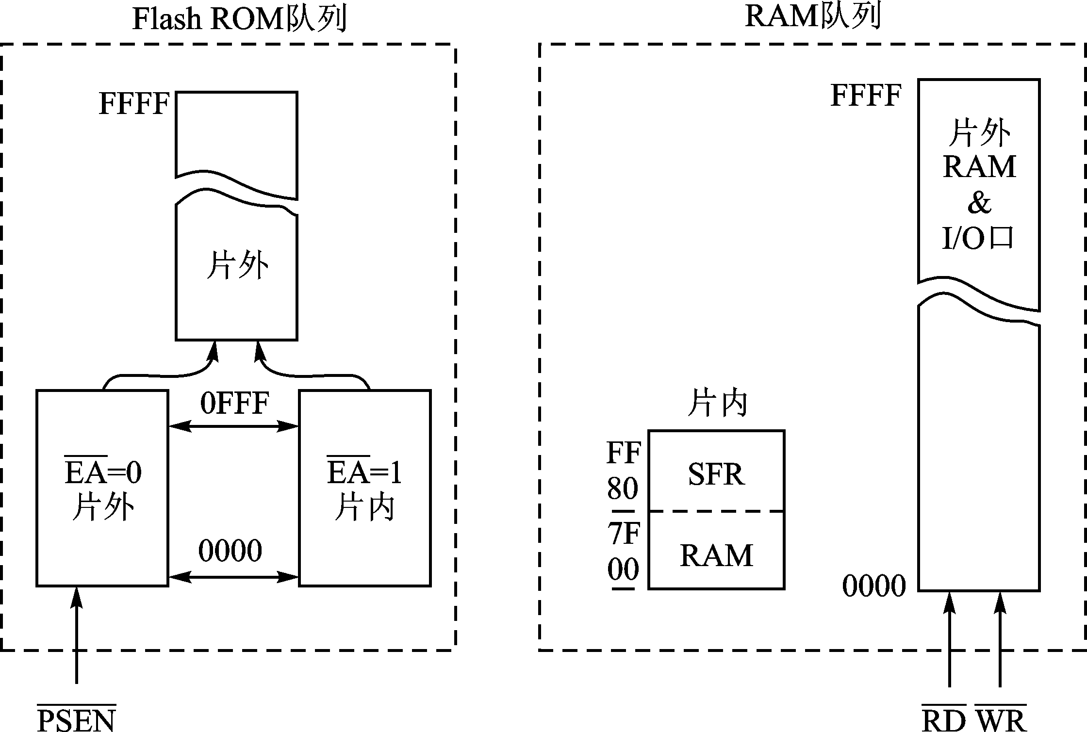
单片机原理与应用

Slide 35
单片机原理与应用
一、物理空间与地址
物理上4个存储器地址空间：
片内/片外程序存储器空间
片内/片外数据存储器空间
逻辑上3个存储器地址空间：
64KB 程序存储器
256B 片内数据存储器
64KB 片外数据存储器

Slide 36
单片机原理与应用
片内数据存储器又分为RAM区（工作寄存器区、位寻址区、用户RAM区）和专用寄存器区（SFR区）
不同的存储器与不同的存储器区域，在访问时的指令、寻址方式、控制信号上均有所不同。
CPU访问片内、片外ROM指令用MOVC
CPU访问片外RAM指令用MOVX
CPU访问片内RAM指令用MOV

Slide 37
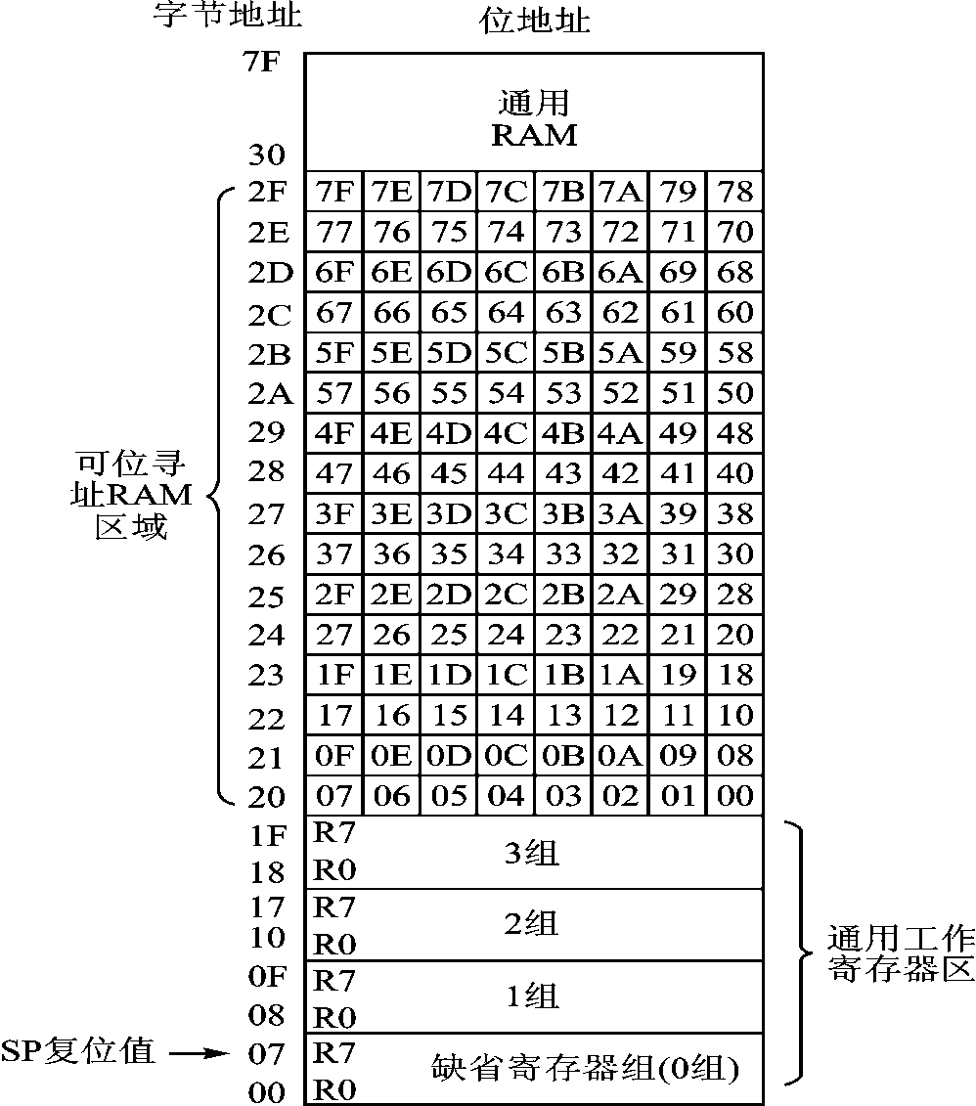
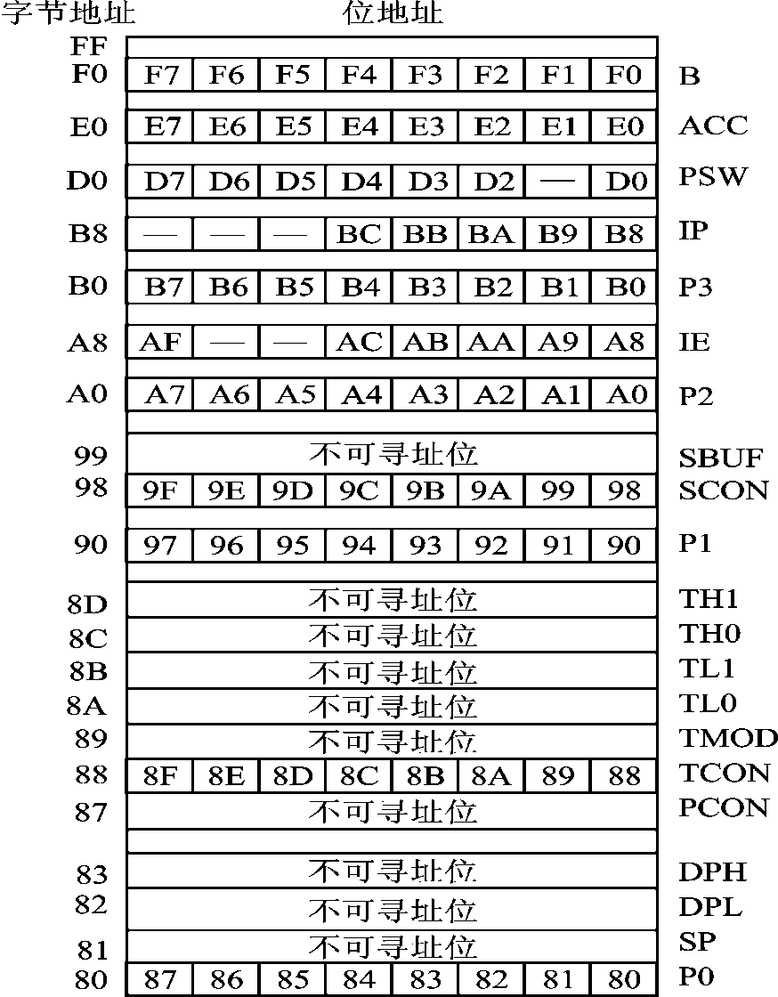
单片机原理与应用
二、片内数据存储器

Slide 38
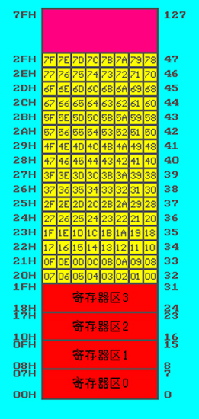
单片机原理与应用
1. 片内RAM
工作寄存器区：
字节地址：00H～1FH
位寻址区：
字节地址：20H～2FH
位地址为：00H～7FH
数据缓冲区/堆栈区：
字节地址：00H～7FH
一般使用30H～7FH

Slide 39
单片机原理与应用
RS1 RS0 工作寄存器组 片内RAM地址
0 0 第0组 00H～07H
0 1 第1组 08H～0FH
1 0 第2组 10H～17H
1 1 第3组 18H～1FH
单片机上电复位后，RS1RS0=00。

Slide 40
单片机原理与应用
单片机工作寄存器的这个特性，提供了快速保护现场功能，提高了CPU的响应速度，也提高了程序效率：如工作寄存器工作在0区，当需保护这些R0-R7中的数据时，不必将其存到其他地方，只需简单的切换R0-R7的工作区即可，比如切换到1区后，再用R0-R7是从地址08H-0FH

Slide 41
单片机原理与应用
为适应控制型应用领域需要，内部RAM的20H-2FH这16个字节，CPU对它们不仅有字节寻址能力，而且还具有位寻址能力，这16字节RAM单元的8*16=128位赋以位地址00H-7FH，CPU能直接寻址这些位，执行置“1”、清“0”、求反、“1”转移、“0”转移、传送等逻辑操作。可用作软件标志位等

Slide 42
单片机原理与应用
30H-7FH这部分RAM空间只能进行字节寻址，可以作数据缓冲区，也可作堆栈区。MCS51单片机的堆栈区原则上是由用户在内部RAM区任意分配的，只有对堆栈指针SP赋以不同的初值。但具体应用系统中，堆栈区的设置应和整个RAM分配统一起来考虑，工作寄存器区和位寻址区分配好后，再指定堆栈区。MCS51的堆栈是向上生成的。
注意：上电复位后，SP=07H，应重新赋值。

Slide 43
单片机原理与应用
片内RAM中专门开辟出来一个区域，数据的存取是以“后进先出”的结构方式处理的，好像冲锋枪压入子弹。这种数据结构方式对于处理中断，调用子程序都非常方便。
堆栈的操作有两种： 一种叫数据压入(PUSH)，另一种叫数据弹出(POP)。
89C51的堆栈指针SP是一个双向计数器。进栈时，SP内容自动增值，出栈时自动减值。存取信息必须按“后进先出”或“先进后出”的规则进行。

Slide 44
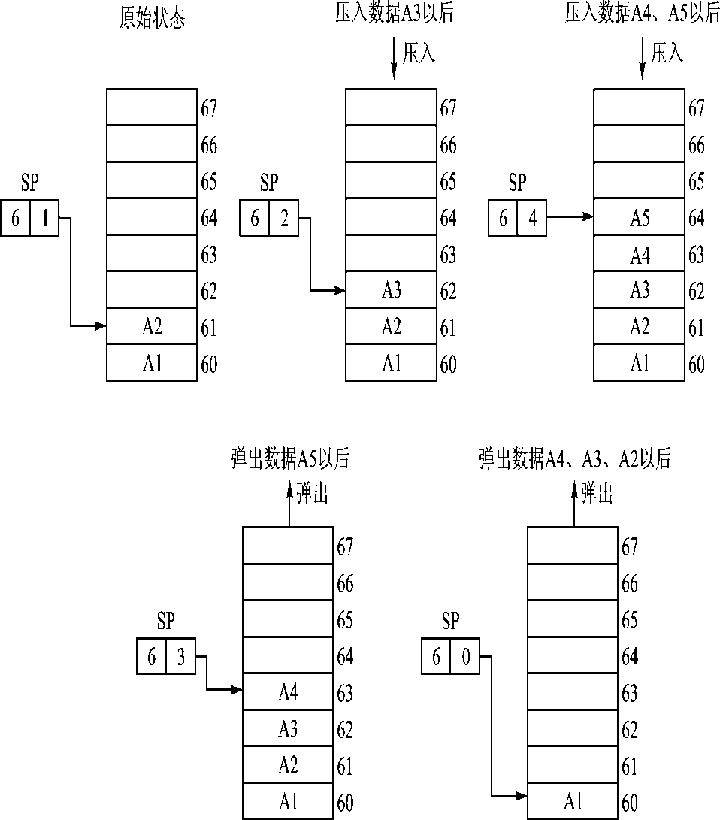
单片机原理与应用
图中，假若有8个RAM单元，每个单元都在其右面编有地址，栈顶由堆栈指针SP自动管理。每次进行压入或弹出操作以后，堆栈指针便自动调整以保持指示堆栈顶部的位置

Slide 45
单片机原理与应用
2. 特殊功能寄存器SFR
SFR反映了8051的状态，实际上是8051的状态字和控制寄存器，大体可分为两类：
与引脚有关的SFR
P0-P3：四个锁存器，每个附加相应的输出驱动和输入缓冲，构成4个并行口，提供32根双向I/O线。
内部功能控制用SFR
A、B、PSW、SP、DPTR等
SCON、TCON、IE、IP

Slide 46
单片机原理与应用
特殊功能寄存器又称专用寄存器， MCS51除PC和R0-R7外，其余21个寄存器都属SFR，离散分布在128个地址单元中，其余单元没定义，用户不能访问，否则出现不确定值, 用直接寻址方式寻址。占用字节地址：80H～FFH
位寻址寄存器：其字节地址可被8整除

Slide 47
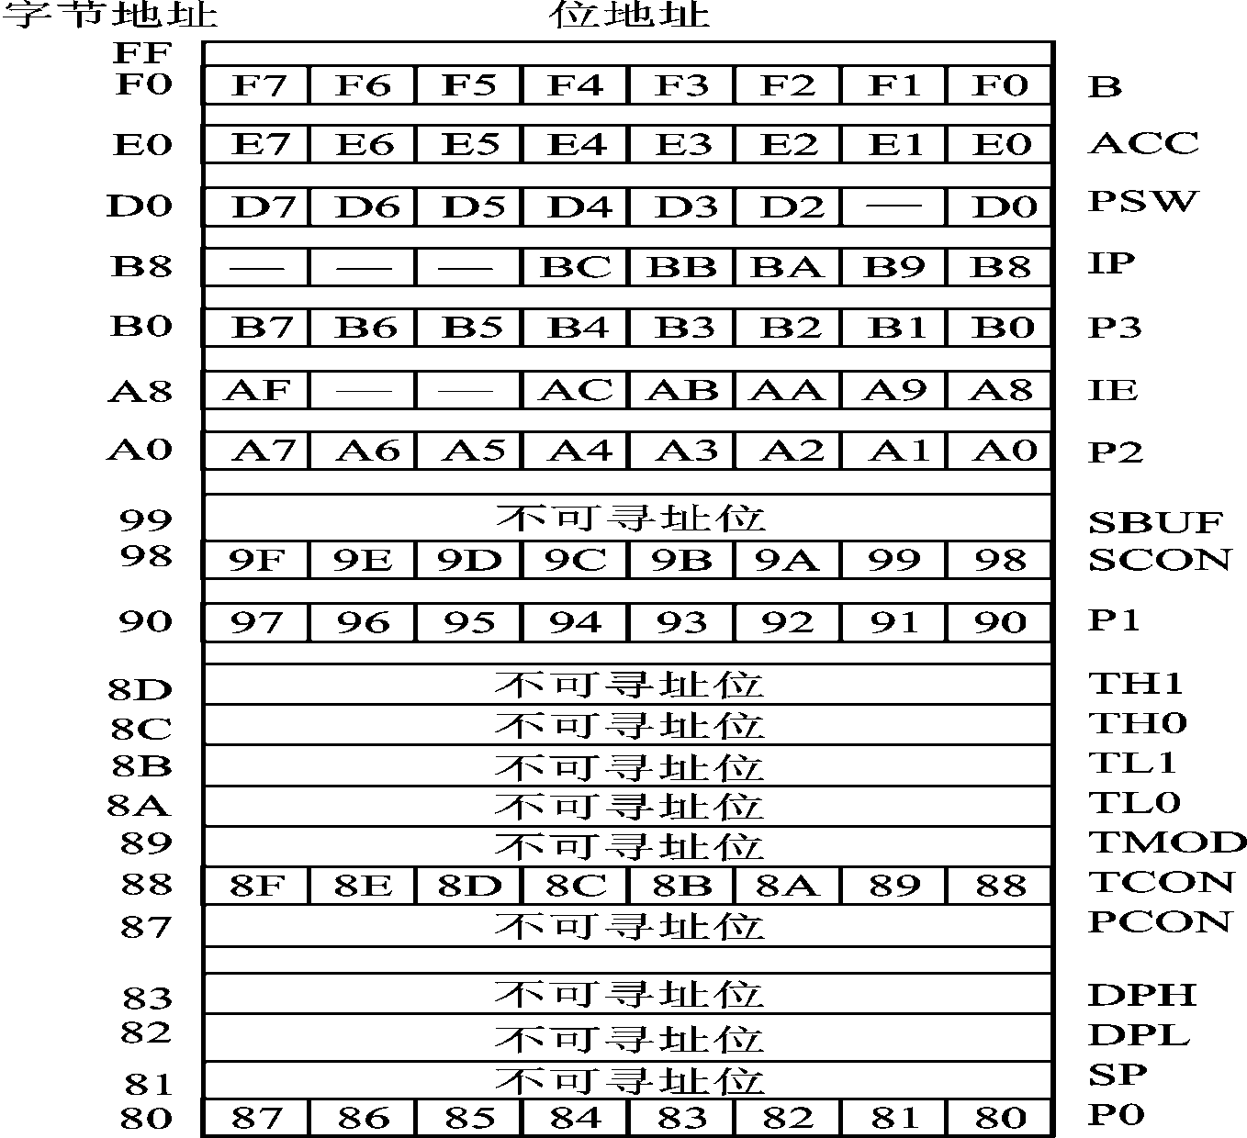
单片机原理与应用

Slide 48
单片机原理与应用
三、片外数据存储器
应用系统存储数据一般先充分使用内部RAM，只有在数据量比较大时才使用外部数据存储器。
外部数据存储器由RAM组成，有静态、动态之分，8051单片机一般采用静态RAM。
单片机访问外部数据存储器可用地址指针寄存器DPTR，它是一个16位寄存器，寻址范围最大为64KB，0000H-FFFFH。16位地址通过P0、P2口提供，ALE锁存低八位。单片机提供RD、WR信号控制RAM读写。

Slide 49
单片机原理与应用
访问外部数据存储器也可用R0、R1间址寻址，寻址范围为256个字节；由P0口送出，高八位地址默认是P2口的值。
在编址时，片外数据存储器的地址可与片内数据存储器的地址重叠 ，事实上，数据存储器与程序存储器的地址也是重叠的。

Slide 50
单片机原理与应用
四、程序存储器
程序存储器存放程序及各种表格、常数，其寻址范围为64KB，编址范围为0000H至FFFFH。
片内有程序存储器的机型（8051、8052、8751）：
片内无程序存储器的机型（8031、8032）

Slide 51
单片机原理与应用
EA有两种接法：
EA=1，复位后先执行片内存储器的程序；当PC中的内容超过片内程序存储器最后的一个单元的地址时，将自动转去执行片外程序存储器的程序。片内ROM和片外ROM取指的速度相同
EA=0，不访问片内程序存储器而直接访问片外程序存储器。

Slide 52
单片机原理与应用
程序存储器中有特殊用途的7个单元：
0000H： 单片机复位后PC=0000H
0003H 外部中断0
000BH 定时器/计数器1
0013H 外部中断1
001BH 定时器/计数器1
0023H 串行口中断
002BH 定时器/计数器2
注意：地址安排。

Slide 53
单片机原理与应用
程序存储器的地址安排
实际应用中程序存储器的容量可以根据需要扩展，其地址空间也可由用户任意安排，但须注意：单片机复位后，从0000H地址开始执行程序，而0003H—002BH单元分别存放中断服务程序的入口地址，所以编程时应在0000H单元放一条绝对转移指令，跳过这些单元，转到某一点开始执行用户程序。

Slide 54
单片机原理与应用
第二章 MCS51单片机结构和原理
2.1 MCS-51单片机的结构
2.2 单片机的引脚及其功能
2.3 MCS-51存储器配置
2.4 CPU时序
2.5 单片机复位电路设计
2.6 输入输出端口结构

Slide 55
单片机原理与应用
1.时序的概念
计算机是按程序工作的，程序是由许多指令组成的，指令是宏观组成程序的最小单位，指令是逐条存放在程序存储器中的，当执行指令时，首先将指令取出送到指令寄存器中，然后进行译码，转换成一系列定时控制的微操作，用来控制单片机各部分工作，来完成指令所要求的操作。
因为一条指令分解成许多基本的微操作，而这些微操作对应的脉冲信号在时间上由严格的先后次序这种次序就是计算机的时序

Slide 56

单片机原理与应用
时序是非常重要的概念，指明了单片机内部和外部互连所必须遵守的规律。
几个概念：
振荡周期
状态周期
机器周期
指令周期

Slide 57
单片机原理与应用
振荡周期:为单片机提供定时信号的振荡源的周期。外接晶振时是晶振周期。
振荡频率范围要求在1.2MHz～12MHz之间，两个电容通常取30pF左右，对振荡频率有微调作用。
CPU执行指令的一系列动作是在时序电路的控制下一拍一拍进行的。其节拍信号由振荡器产生
8051也可以使用外部振荡脉冲信号，外部振荡脉冲源方式常用于多块8051同时工作，便于同步。

Slide 58
单片机原理与应用
状态周期：是振荡周期的两倍，每个状态周期分为两部分（P1状态、P2状态），在P1状态第一相信号有效，这时通常完成算术、逻辑运算操作；在P2状态第二相信号有效，内部寄存器与寄存器间的传输一般在P2状态发生。
振荡信号输入到片内的时钟发生器上，时钟发生器是个2分频触发器，向CPU提供两相时钟信号P1、P2。
机器状态周期S(STATE)也称为时钟周期，是振荡周期的2倍。

Slide 59
单片机原理与应用
为了便于管理，常把一条指令的执行过程划分为若干个阶段，每一阶段完成一项工作。例如，取指令、存储器读、存储器写等，这每一项工作称为一个基本操作。完成一个基本操作所需要的时间称为机器周期。
可以用机器周期将一条指令分成若干个阶段，每个机器周期完成某些规定动作 。

Slide 60
一个机器周期包括12个振荡周期，分为6个S状态：S1~S6。每个状态又分为两拍，称为P1和P2。
一个机器周期中的12个振荡周期表示为S1P1，S1P2，S2P1，···，S6P1，S6P2。
若采用6MHz晶体振荡器，则每个机器周期为2μs（微秒）

Slide 61
单片机原理与应用
指令周期: 一条指令的执行时间
每条指令由一个或若干个字节组成。有单字节指令，双字节指令，…多字节指令等。字节数少则占存储器空间少。
每条指令的指令周期都由一个或几个机器周期组成。有单周期指令、双周期指令、和四周期指令。机器周期数少则执行速度快。
8051单片机大多数指令是单周期的，还有双周期的指令，只有乘法指令和除法指令占用了4个机器周期。以机器周期为单位：单周期、双周期和四周期指令。注意没有三周期指令

Slide 62
单片机原理与应用
思考题：设应用单片机晶振频率为12MHz，
问机器周期为多少？指令周期分别为多少？
振荡周期：1/12*10⁶=1/12us
状态周期：2*1/12=1/6us
机器周期：12*1/12=1us
指令周期：(1—4)*1=1—4us
4个时序单位从小到大依次是节拍、状态周期、机器周期和指令周期，下图表示这些周期概念的相互关系：

Slide 63
单片机原理与应用
2.ＣＰＵ时序
MCS—51系列单片机执行指令的指令周期是用机器周期来描述的，分为单周期指令、双周期指令、四周期指令三种，单字节和双字节的指令都可能是单机器周期或双周期，而三字节指令都是双周期的，只有乘、除指令占四周期。每条指令的执行都包括取指、译码、执行三个阶段，CPU首先从内部或外部ROM中取出指令操作码和操作数，然后译码执行这条指令

Slide 64

单片机原理与应用
下图列举了几种典型指令的取指和执行时序,可见在每个机器周期内，地址锁存信号ALE两次有效：
Ｓ１Ｐ２和Ｓ２Ｐ１期间
Ｓ４Ｐ２和Ｓ５Ｐ１期间
对于双字节单周期指令，两次ＡＬＥ有效分别读入操作码和操作数；如果是单字节单周期指令，在Ｓ４仍读，但无效；对于单字节四周期指令，有八次ＡＬＥ有效，后七次无效；

Slide 65
单片机原理与应用
第二章 MCS51单片机结构和原理
2.1 MCS-51单片机的结构
2.2 单片机的引脚及其功能
2.3 MCS-51存储器配置
2.4 CPU时序
2.5 单片机复位电路设计
2.6 输入输出端口结构

Slide 66
单片机原理与应用
复位及复位电路
RST为复位引脚，只要在RST上出现宽度在24个振荡周期以上的高电平，即可实现复位。
复位通常有上电复位和操作复位两种
复位是靠外部电路实现的。常用的一种上电与按钮复位电路见图。

Slide 67
单片机原理与应用
+5V
复位电路虽然简单，但其作用非常重要。一个单片机系统能否正常运行，首先要看复位是否成功。
单片机
RST
30μF
K
200Ω
1K

Slide 68
单片机原理与应用
RST/V_{PD}
施密特触发器
复位电路
D₁
D₂
V_{CC}
片内RAM
V_{SS}
复位电路逻辑图

Slide 69
单片机原理与应用
表2-2 复位后有关状态
寄存器 | 复位状态 | 寄存器 | 复位状态
PC A B PSW SP DPTR P0～P3 IP IE TMOD | 0000H OOH 00H 00H 07H 0000H FFH XX000000B 0X000000B 00H | TCON T2CON TH0 TL0 TH1 TL1 SCON SBUF PCON | 00H 00H 00H 00H 00H 00H 00H XXH (0XXX0000B)

Slide 70
单片机原理与应用
注意：单片机各功能模块由特殊寄存器控制，因此上述复位状态决定了单片机的初始状态：
1、PC＝0000H，从0000H单元开始执行程序。
2、PSW=00H，所以RS1RS0=00，当前工作寄存器组为第0组。
３、SP=07，堆栈区从片内RAM08H单元开始。
４、各定时器／计数器初值为0。
５、中断禁止工作。
６、全部中断设置在低优先级中断状态。
７、P0～P3口全1。

Slide 71
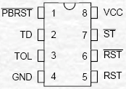
单片机原理与应用
有时候系统运行过程出现错误，进入死循环，除了手动复位，还有一种自动复位的手段，这就是“看门狗（Watch Dog）”技术。由于这种电路常由一个定时器来实现，因此“看门狗（Watch Dog）”又称“看门狗定时器（Watch Dog Timer ）”，简称WDT。单片机的看门狗电路一般利用外部芯片来实现，有些新型的单片机（如89Sxx系列单片机）内部集成了看门狗电路。
MCS-51单片机系统中常用的一款WDT芯片是美国DALLAS 公司生产的看门狗集成电路DS1232，其外部引脚如图所示：

Slide 72



单片机原理与应用
DS1232是一种电源监控芯片，用它构成的电源监控电路，可以在系统上电或者在电源电压瞬时突变的时候自动复位处理器，也可以在处理器工作异常时对处理器进行自动复位，外部增加一个手动按键时，还可以对处理器进行手动复位。
DS1232的管脚功能是：
：按扭复位输入端
TD：看门狗定时器延时设置端
TOL：5%或10%电压监测选择端
RST：高电平有效复位脉冲输出端
：低电平有效复位脉冲输出端
：周期输入端
VCC：电源
GND：地

Slide 73
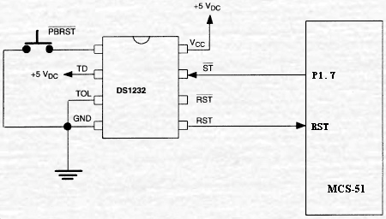
单片机原理与应用
利用DS1232构成的包含看门狗的MCS-51单片机系统复位电路如图所示：

Slide 74
单片机原理与应用
当电源电压VCC低于设定值（4.75V或4.5V，由TOL端选择，当TOL端为低电平时为4.75V，当TOL端为高电平时为4.5V，图中选择了4.75V）时，RST端将输出至少250ms的正脉冲，同时/RST端输出宽度相同，电平相反的负脉冲，对MCS-51单片机进行复位，构成电源监控复位系统。
图中连接到DS1232的/PBRST引脚的按键按下时，/PBRST引脚连接到地，这也将使RST端输出至少250ms的正脉冲，同时/RST端输出宽度相同的负脉冲，构成按键复位系统。

Slide 75
单片机原理与应用
DS1232内部有一个定时器，当该定时器的输入端/ST在一定的时间间隔内没有有效输入时DS1232也将使RST端输出至少250ms的正脉冲，同时/RST端输出宽度相同的负脉冲，构成看门狗复位系统。看门狗的定时时间长度由由TD引脚的连接状态决定，如下表所示：
TD引脚连接 | 定时时间
 | 最小值 | 典型值 | 最大值
地（GND） | 62.5ms | 150ms | 250ms
浮 空 | 250ms | 600ms | 1000ms
电源（Vcc） | 500ms | 1200ms | 2000ms

Slide 76
单片机原理与应用
第二章 MCS51单片机结构和原理
2.1 MCS-51单片机的结构
2.2 单片机的引脚及其功能
2.3 MCS-51存储器配置
2.4 CPU时序
2.5 单片机复位电路设计
2.6 输入输出端口结构

Slide 77
单片机原理与应用
2.4 输入输出端口结构
８０51单片机有4个输入输出端口，称为P0、P1、P2、P3口； 每个端口都是8位准双向口（Ｐ０作为地址／数据总线时是双向口）每根Ｉ／Ｏ口线都能独立做输入输出，做输出时数据可以锁存，做输入时数据可以缓冲。

Slide 78
单片机原理与应用
输入输出端口归入SFR区进行编址，均有位地址（可独立单线使用）
P0～P3端口在结构与功能上基本相同，又各有特点，下面分别介绍：
一、Ｐ０口
由一个输出锁存器、两个输入缓冲器、一个输出驱动电路及一个多路功能切换控制电路组成：

Slide 79
单片机原理与应用
地址/数据
VCC
控制C
读锁存器
1
4
T1
3
P0.X
内部总线
D
Q
锁存器
T2
写入
CP
Q
MUX
2
P0口的1位结构
读引脚
当C=0时，开关MUX被控为如图示位置，P0口为通用I/O口；
当C=1时，开关拨向反相器3的输出端，P0口分时作为地址/数据总线使用。

Slide 80
单片机原理与应用
当Ｐ０口作为低八位地址／数据口用时，ＣＰＵ使控制线C为１，模拟转换开关（ＭＵＸ）把地址／数据信息经反相器与下拉场效应管接通，同时输出控制电路的与门4打开。输出时：
若地址／数据＝０，T2导通，T1截止，输出为０；
若地址／数据＝１，T1导通，T2截止，输出为１；
由于上下两个ＦＥＴ反相，构成推拉式输出电路，大大提高了负载能力。

Slide 81
单片机原理与应用
输入时，在读引脚的控制下，数据进入内部数据总线。
当Ｐ０作为通用Ｉ／Ｏ口使用时，ＣＰＵ使控制线为０，模拟转换开关（ＭＵＸ）把锁存器的／Ｑ接通，同时上拉ＦＥＴ处于截止状态，因此输出级是漏极开路的，作为输出引脚时，应加上拉电阻。内部总线连接的Ｄ端经／Ｑ反相，再经T2反相，在引脚上出现的数据正好是ＣＰＵ内部总线上的数据。

Slide 82
单片机原理与应用
当Ｐ０作为通用Ｉ／Ｏ口，如果从Ｐ０输入数据，引脚上的信号既加到下三态门2上，又加在下拉ＦＥＴ上，假定此前该引脚曾输出锁存数据０，即下拉ＦＥＴ是导通的，这样引脚上的电位就始终被嵌位在０电平，使输入高电平无法读入。
解决办法是，在作输入前，先向该口写入１，使下拉ＦＥＴ截止，然后方可作为高阻输入。这就是准双向口的概念。
在Ｐ０作为总线口时，ＣＰＵ会自动向Ｐ０锁存器写入０ＦＦＨ，这时是双向口。

Slide 83
单片机原理与应用
８０５１有几条输出指令，属于“读－修改－写”指令：ANL P1，A
该指令的功能是将Ｐ１口的内容与Ａ寄存器内容相与，结果从Ｐ１口输出。
ＣＰＵ不直接读引脚上的数据，而是使“读锁存器”信号有效，修改输出锁存器的内容。锁存器中的数据通过上三态门1进入内部总线，修改后再写入到锁存器中。

Slide 84
单片机原理与应用
二、Ｐ２口
与Ｐ０口基本相同，只是输出部分略有不同，Ｐ２口用上拉电阻取代上拉FET，这种结构不必外接上拉电阻，但驱动能力下降，只能驱动4个TTL输入。为使逻辑一致，将锁存器的Ｑ端与模拟转换开关连接。
P2口可以作为高八位地址使用。也可作为通用I/O口使用，这时它也是一个准双向口。

Slide 85
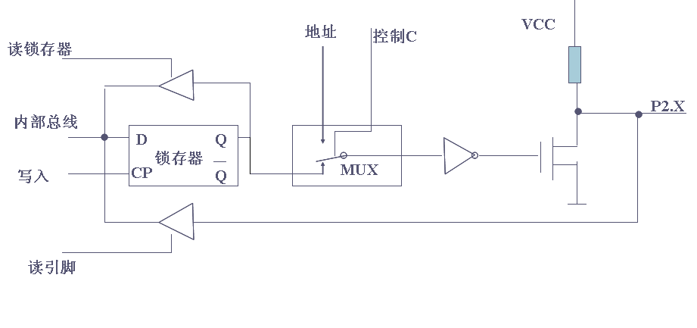
单片机原理与应用
图2-7 P2口的1位结构

Slide 86
单片机原理与应用
三、Ｐ１口
与P2口基本相同，只是少了一个模拟转换开关和一个反相器，无选择电路，且为使逻辑上一致将锁存器的/Q端与输出FET相连。
P1口只能用作通用I/O口，也是一个准双向I/O口。

Slide 87
单片机原理与应用
读锁存器
VCC
1
内部总线
P1.X
D
Q
锁存器
写入
CP
Q
2
读引脚

Slide 88
单片机原理与应用
四、Ｐ３口
是一个双功能口，第一功能与P1一样用作通用I/O口，也是一个准双向I/O口。另外还具有第二功能，结构上不设模拟开关，多增加一个与非门3和缓冲器4。
作为通用输出口时，内部第二输出功能线应为高电平1，以保证与非门的畅通，维持从锁存器到输出口的数据输出通路。
作为第二功能输出口时，锁存器应置高电平1，使与非门对第二功能的输出是畅通的。

Slide 89
单片机原理与应用
P3口作为输入口时，对于第二功能为输入的信号引脚，在I/O口的输入通路增设一个缓冲器4，输入的第二功能信号即从这个缓冲器输出端取得。
而作为通用I/O口输入端时，数据取自三态缓冲器的输出端。
无论那种输入，锁存器的输出端和内部第二输出功能线均应置为高电平，这样输出驱动电路不会影响引脚上外部数据的正常输入。

Slide 90
单片机原理与应用
第二输出功能
VCC
读锁存器
W
1
P3.X
内部总线
3
D
Q
锁存器
写入
CP
2
4
读引脚
第二输入功能
图2-8 P3口的1位结构

Slide 91
单片机原理与应用
表２－１ P3口第二功能表
第二功能 | 引脚
RXD(串行口输入) TXD(串行口输出) INT0（外部中断0输入） INT1（外部中断1输入） T0（定时器0的外部输入） T1（定时器1的外部输入） WR（片外数据存储器写控制信号） RD（片外数据存储器读控制信号） | P3.0 P3.1 P3.2 P3.3 P3.4 P3.5 P3.6 P3.7

Slide 92
单片机原理与应用
各端口的功能
P0口：地址／数据分时复用总线；一般准双向I/O
注意：由于T1截止，如果输入电路由集电极开路或漏极开路电路驱动，应外加提升电路。
P1口：通用准双向的输入/输出接口
P2口：通用准双向I/O；高8位地址总线
P3口：通用准双向I/O；第2功能 （表2-1）

Slide 93
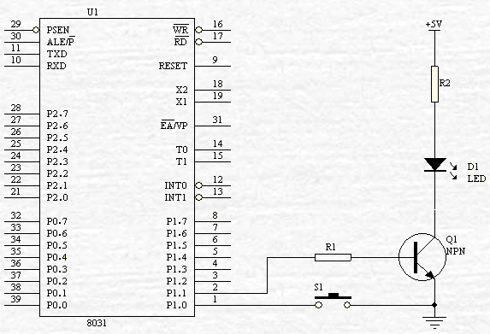
MCS-51 I/O端口的简单应用
这里举一个简单的MCS-51 I/O口的应用实例。如图所示，单片机的P1.0口设置成输入口，通过一个按钮开关连接到地。P1.1口设置成输出口，通过电阻R1连接到Q1的基极，Q1的发射极连接到地，集电极通过发光二极管D1和电阻R2连接到+5V电源。

Slide 94
要实现的功能是每当按钮开关S1按下时，发光二极管就亮，松开时发光二极管就灭。具体的程序如下：
SETB P1.0 ; 为了P1.0做输入，先要输出高电平
LOOP1: CLR P1.1 ; 熄灭
LOOP2: JB P1.0, LOOP1 ; 查看开关是否按下，高电平说明没有
; 按下，低电平说明已按下。
LCALL DELAY10ms ; 软件延时10ms，去开关抖动
JB P1.0, LOOP1 ; 再查看一次开关状态
SETB P1.1 ; 点亮发光二极管
SJMP LOOP2 ; 重复

